Slide 1
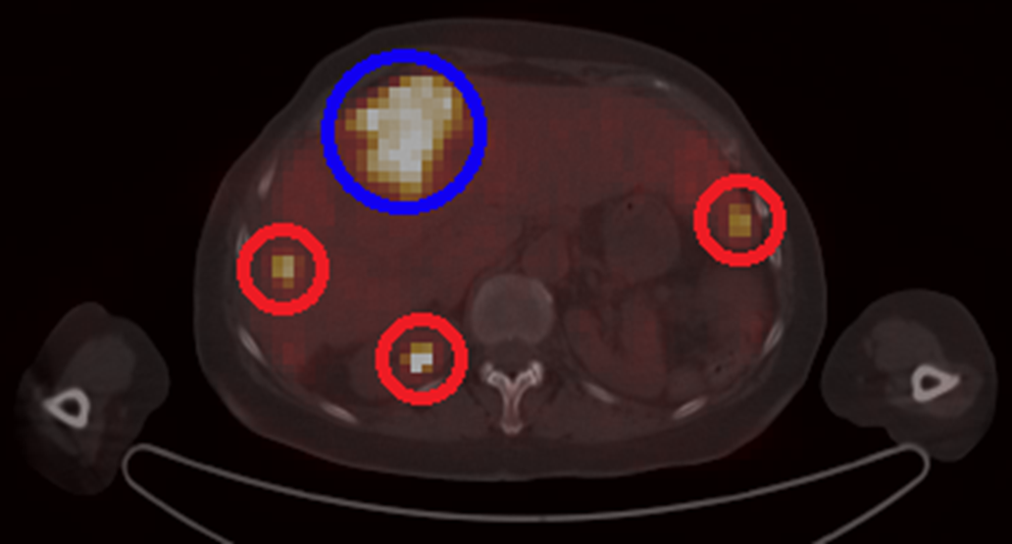
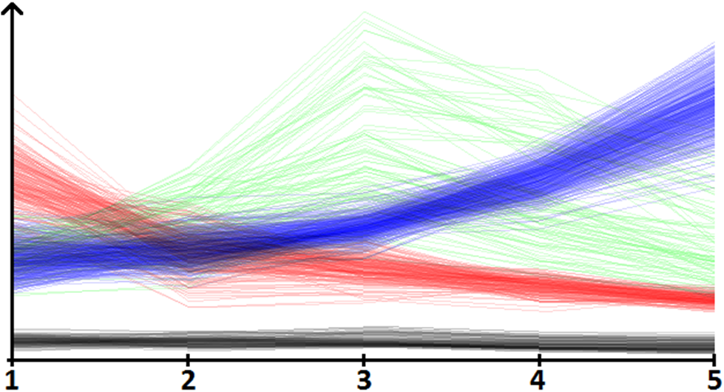
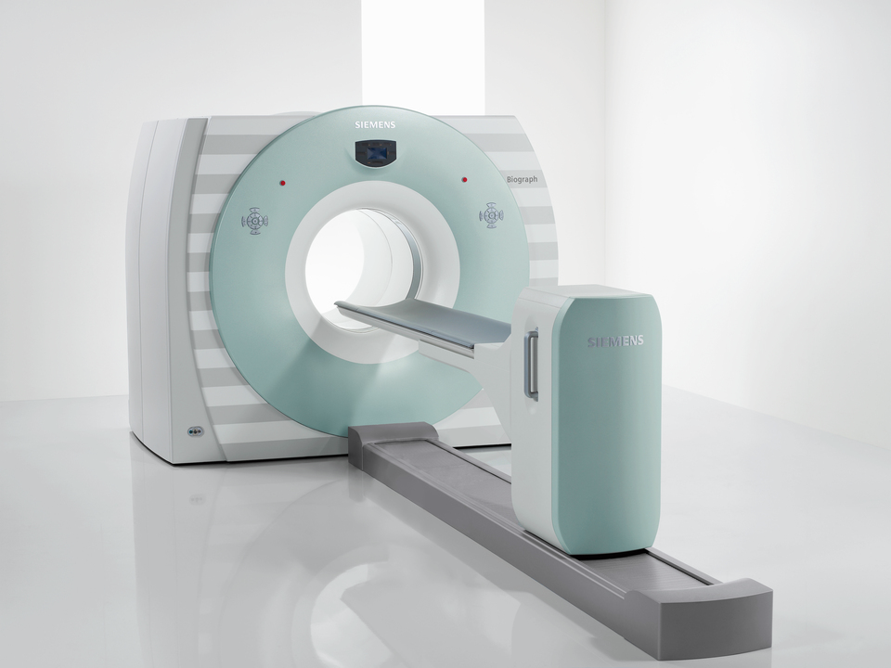
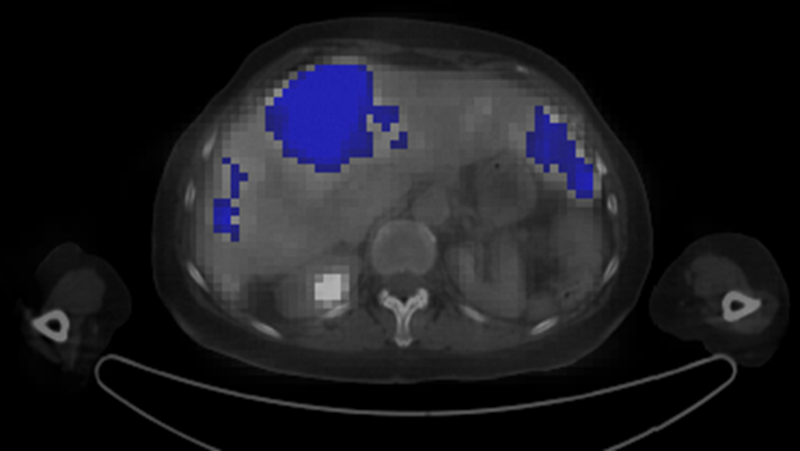
Zusammenfassung
Positronen-Emissions-Tomographie in Kombination mit Computer-Tomographie (PET/CT) ist ein bildgebendes Verfahren der Nuklearmedizin und wird u.a. für die Diagnose von Krebserkrankungen einge-setzt. Mit steigender Leistungsfähigkeit sowohl der Tomo-graphen als auch der bildverarbeitenden Systeme stehen pro Unter-suchung zunehmend mehr und genauere Daten zur Verfügung. Diese Bachelor-Thesis soll zeigen, wie das diagnostische Potenzial moderner PET/CT-Systeme in Zukunft besser genutzt werden kann.
Ziele
Das Ziel dieser Bachelor Thesis war es, zu prüfen, ob der zeitliche Verlauf der Anreicherung helfen kann, um ver-schiedene Gewebearten zu unterscheiden. Die Resultate sollten schlussendlich in einer geeigneten Form dargestellt werden.
Ergebnisse
Die Analyse der Daten hat gezeigt, dass es möglich ist, verschiedene Gewebe anhand des Intensitätsverlaufs zu unterscheiden.
Normale PET/CT-Untersuchung mit Tumor (blau) und möglichen Metastasen (rot)
sich in Regionen des Körpers anreichert, die einen hohen Stoffwechsel haben. Dies sind neben einigen Organen und Muskeln insbesondere Tumore. Die Intensität dieser Anreicherung wird gemessen, um eine Abbildung der Stoffwechselaktivität zu erhalten.
Normalerweise wird diese Intensität nur einmalig nach einer vordefinierten Zeit (z.B. 60 Minuten) nach Verabreichung des Tracers gemessen. Dabei können Gewebe, die zu diesem Zeitpunkt eine ähnliche Anreicherung zeigen, nicht unterschieden werden.
Intensitätsverlauf über 5 Zeitpunkte (gefiltert) von Blut (rot), Tumor (blau), Nieren (grün) und Fett (schwarz)
Für die Klassifizierung wurden insgesamt 6 verschiedene Distanzmasse implementiert. Durch unsere Evaluation bewährte sich bei dieser Problemstellung eine Kombination von mehreren Distanzmassen. Die Klassifizierung ermöglicht eine selektive Darstellung des Gewebes. Dadurch können Tumore und Metastasen besser gefunden werden. Mithilfe solcher Techniken sollen computerunterstützte Diagnostik-Systeme in Zukunft den Ärzten helfen, die Erkennungsrate von Tumoren bzw. Metastasen weiter zu steigern.
PET/CT-Untersuchung mit klassifiziertem Tumorgewebe blau eingefärbt
Einleitung
Für eine PET-Untersuchung wird dem Patienten eine schwach radioaktiv markierte Substanz (Tracer) injiziert, die
Billiard-AI
Absolventen: | Luca Ritz Lukas Seglias
Professor: | Marcus Hudritsch
Experte: | Andreas Dürsteler
Bachelor Thesis 2021/22 Studiengang Informatik

